Slide 1


STRATEJİ GELİŞTİRME DAİRESİ BAŞKANLIĞI
EKİM, 2017
Strateji Geliştirme Dairesi Başkanlığı
E-posta :strateji@asbu.edu.tr
Web : www.asbu.edu.tr
Tlf : 0 312 5964504

Slide 2
Bütünleşik Kamu Mali Yönetim Bilişim Sistemi
*MUHASEBE YÖNETİM SİSTEMİ EĞİTİMİ
Strateji Geliştirme Dairesi Başkanlığı
E-posta :strateji@asbu.edu.tr
Web : www.asbu.edu.tr
Tlf : 0 312 5964504

Slide 3
Bütünleşik Kamu Mali Yönetim Bilişim Sistemi
Projenin temel amacı,
Bütçe kanunu hazırlıklarının başlatılmasından kesin hesabın TBMM’de kanunlaşmasına kadar geçen mali işlemlere ilişkin süreçlerde kullanılan otomasyon sistemlerinin, elektronik belge, elektronik imza, otomatik muhasebe gibi yeni teknolojik imkanlara kavuşturulması ve mali yönetim sistemimiz için süreç odaklı bütünleşik bir bilişim sistemi altyapısının oluşturulmasıdır.
Strateji Geliştirme Dairesi Başkanlığı
E-posta :strateji@asbu.edu.tr
Web : www.asbu.edu.tr
Tlf : 0 312 5964504

Slide 4
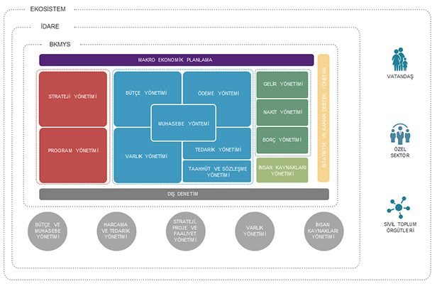
Strateji Geliştirme Dairesi Başkanlığı
E-posta :strateji@asbu.edu.tr
Web : www.asbu.edu.tr
Tlf : 0 312 5964504

Slide 5
Beklenen Faydalar
Kamu kaynaklarının etkili, ekonomik ve verimli bir şekilde elde edilmesi ve kullanılması,
Harcama süreçlerindeki kontrol düzeyinin artması,
Kamuda finansal raporlama imkanlarının geliştirilmesi,
Karar alma süreçlerinde istatistiksel analiz yöntemlerinin etkin ve yaygın kullanılması,
Mali süreçlerdeki iş ve işlemlerin daha hızlı ve doğru bir şekilde yerine getirilmesi,
Elektronik belgenin yaygınlaşmasıyla birlikte, kağıt kullanımının en aza indirilmesive kağıda dayalı süreçlerden dolayı oluşan sorunların giderilmesi,
Otomasyon düzeyindeki artışa bağlı olarak insan kaynağının verimli alanlarda değerlendirilmesi,
İç ve dış denetim faaliyetlerinde bilgisayar destekli tekniklerin kullanım imkanının artması,
Ülkemizin içinde bulunduğu e-Dönüşüm sürecinin hızlanması.
Strateji Geliştirme Dairesi Başkanlığı
E-posta :strateji@asbu.edu.tr
Web : www.asbu.edu.tr
Tlf : 0 312 5964504

Slide 6
2017/7 Sayılı Başbakanlık Genelgesi | Bütünleşik Kamu Mali Yönetim Bilişim. Sistemi Politika Belgesi ve Eylem Planı ile ilgili Başbakanlık Genelgesi
BKMYBS Politika Belgesi – Eylem Planı | Bütünleşik Kamu Mali Yönetim Bilişim Sistemi Projesi ile ilgili Politika Belgesi – Eylem Plan
Strateji Geliştirme Dairesi Başkanlığı
E-posta :strateji@asbu.edu.tr
Web : www.asbu.edu.tr
Tlf : 0 312 5964504

Slide 7
İÇİNDEKİLER TABLOSU
A. Harcama Yönetim Sistemi Nedir? ....................................................................... 4
B. Harcama Yönetim Sistemi Giriş .......................................................................... 4
C. Harcama Yönetim Sistemi Modülleri .................................................................. 6
1. Harcama Yönetimi ................................................................................................6
2.1. Harcamalar ........................................................................................................ 6
2.1.1. Harcamalar ..................................................................................................... 6
2.1.1.1. Harcama Talimatı Düzenlenen Harcamalar ................................................. 8
2.1.1.2. Harcama Talimatı Düzenlenmeyen Harcamalar ......................................... 14
2.1.2. Ödeme Emirleri ..............................................................................................15
2.1.2.1. Ödeme Emri Giriş ....................................................................................... 16
2.1.2.2. Ödeme Emirleri Detayı ................................................................................17
2.1.2.3. Ödeme Emri Ekleri ...................................................................................... 21
2.1.2.4. Ödeme Görüntüleme ................................................................................... 21
Strateji Geliştirme Dairesi Başkanlığı
E-posta :strateji@asbu.edu.tr
Web : www.asbu.edu.tr
Tlf : 0 312 5964504

Slide 8
A. Harcama Yönetim Sistemi Nedir?
Harcama Yönetim Sistemi (HYS), “Harcama Talimatı Onay Belgesi” ile “Ödeme Emri Belgesi’nin e-belge standartlarına uygun olarak elektronik ortamda hazırlamasına ve harcama işlemlerini yürütebilmesine imkan tanıyan bilişim sistemidir.
Harcama Yönetim Sistemi aşağıdaki modülerden oluşmaktadır;
Strateji Geliştirme Dairesi Başkanlığı
E-posta :strateji@asbu.edu.tr
Web : www.asbu.edu.tr
Tlf : 0 312 5964504

Slide 9
➢Harcama Yönetimi
o Harcamalar
. Harcamalar
. Ödeme Emirleri
o Tanımlamalar
. Abonelikler
. e-Fatura
O Yolluk İşlemleri
.Denetim Görevi Listesi
.Denetim Avans Listesi
.Yolluk Bilgi Girişi
o Referanslar
.Harcama Birimi Sorgula
.Ödeme Kalemi Türü Sorgula
➢Taşınır Yönetimi
o Taşınır İşlemleri
Strateji Geliştirme Dairesi Başkanlığı
E-posta :strateji@asbu.edu.tr
Web : www.asbu.edu.tr
Tlf : 0 312 5964504

Slide 10
B. Harcama Yönetim Sistemi Giriş
Harcama Birimleri, https://mys.muhasebat.gov.tr/ adresinden Harcama Yönetim Sistemine ulaşabilir.
Sistemde “Veri Giriş Görevlisi”, “Gerçekleştirme Görevlisi”, “Harcama Yetkilisi” ve “Strateji Kullanıcısı” olarak dört farklı rol bulunmaktadır.
➢ Veri Giriş Görevlisi; “Harcama Talimatı Onay Belgesi” ile “Ödeme Emri Belgesini sistem üzerinden hazırlayarak Gerçekleştirme Görevlisine göndermektedir. Belgeler
üzerinde imzası bulunmamakta ancak yaptığı işlemlerin kaydı sistem üzerinde tutulmaktadır.
Strateji Geliştirme Dairesi Başkanlığı
E-posta :strateji@asbu.edu.tr
Web : www.asbu.edu.tr
Tlf : 0 312 5964504

Slide 11
➢ Gerçekleştirme Görevlisi; Veri Giriş Görevlisi tarafından hazırlanan belgeleri kontrol ederek onaylamakta veya belgeleri kendisi hazırlayarak sistem üzerinden Harcama Yetkilisine göndermektedir. Gerçekleştirme Görevlisinin Harcama Talimatı Onay Belgesinde “Düzenleyen”, Ödeme Emri Belgesinde ise “Gerçekleştirme Görevlisi” sıfatıyla imzası bulunmaktadır.
➢ Harcama Yetkilisi; Gerçekleştirme Görevlisi tarafından sistem üzerinden gönderilen Harcama Talimatı Onay Belgesi veya Ödeme Emri Belgesini onaylayarak imzalamakta ve elektronik ortamda muhasebe sistemine göndermektedir.
➢ Strateji Kullanıcısı; harcama sürecine ilişkin ön mali kontrol işlemlerini yapmakta ve sistem üzerinden gerçekleştirdiği kontrollere ilişkin görüş yazısı düzenleyerek Harcama Yetkilisi veya Gerçekleştirme Görevlisine göndermektedir.
Kullanıcı, TC Kimlik Numarası ve şifresini girerek sisteme giriş yapabilir.
Strateji Geliştirme Dairesi Başkanlığı
E-posta :strateji@asbu.edu.tr
Web : www.asbu.edu.tr
Tlf : 0 312 5964504

Slide 12
Harcama Yönetim Sistemi Giriş Ekranı
Sisteme giriş yapıldığında aşağıdaki Kurumsal Kod ve Rol Seçim Ekranına ulaşılır.
Strateji Geliştirme Dairesi Başkanlığı
E-posta :strateji@asbu.edu.tr
Web : www.asbu.edu.tr
Tlf : 0 312 5964504

Slide 13
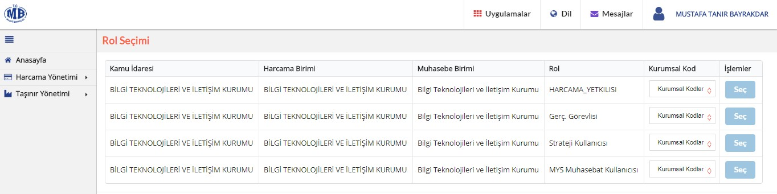
Kurumsal Kod ve Rol Seçim Ekranı
Kurumsal Kod ve Rol seçim ekranının sağ üst köşesinde sisteme giriş yapan kullanıcıya ilişkin bilgiler, ekranın sol kısmında ise sisteme ilişkin ana modüller bulunmaktadır. Sisteme giriş yapan kullanıcı sistemde tanımlanan rolü doğrultusunda kurumsal kodunu seçerek işlemlerine devam etmektedir.
Strateji Geliştirme Dairesi Başkanlığı
E-posta :strateji@asbu.edu.tr
Web : www.asbu.edu.tr
Tlf : 0 312 5964504

Slide 14
C. Harcama Yönetim Sistemi Modülleri
1. Harcama Yönetimi
Harcama yönetimi modülü,
➢ Harcamalar,
➢ Tanımlamalar,
➢ Yolluk İşlemleri,
➢ Referanslar,
alt modüllerinden oluşmaktadır.
2.1. Harcamalar
2.1.1. Harcamalar
Harcama Yönetimi modülünden alt modülü seçilir ve ekranı görüntülenir.
Strateji Geliştirme Dairesi Başkanlığı
E-posta :strateji@asbu.edu.tr
Web : www.asbu.edu.tr
Tlf : 0 312 5964504

Slide 15
Harcamalar Ekranı
Strateji Geliştirme Dairesi Başkanlığı
E-posta :strateji@asbu.edu.tr
Web : www.asbu.edu.tr
Tlf : 0 312 5964504

Slide 16



Harcamalar ekranından; önceden girilen harcama kayıtları görüntülenmekte, onaylanmamış harcamalar üzerinde düzenleme yapılabilmekte ve yeni harcama kayıtları başlatılmaktadır.
Harcama kayıtlarına ilişkin sorgulama yapmak için Harcama Sorgula bölümündeki parametrelerden en az bir tanesi girilerek butonu tıklanır. Sorgulama sonucunda gelen harcama kayıtlarının, herhangi birini görüntülemek için ilgili kayıt seçilerek butonu tıklanır.
Henüz onaylanmamış durumdaki harcama kayıtları üzerinde, butonu tıklanarak yeniden düzenleme yapılabilir.
Yeni harcama başlatmak için, ekranda yer alan butonu tıklanarak Harcama Bilgi Girişi ekranı görüntülenir.
Strateji Geliştirme Dairesi Başkanlığı
E-posta :strateji@asbu.edu.tr
Web : www.asbu.edu.tr
Tlf : 0 312 5964504

Slide 17
Harcama Bilgi Girişi Ekranı
Strateji Geliştirme Dairesi Başkanlığı
E-posta :strateji@asbu.edu.tr
Web : www.asbu.edu.tr
Tlf : 0 312 5964504

Slide 18
Harcama Bilgi Girişi ekranında aşağıdaki alanlar yer alır:
➢ Bütçe Yılı; içinde bulunan mali yıl bilgisi sistem tarafından otomatik olarak getirilir.
➢ işin Adı; gerçekleştirilecek harcamanın adı yazılır. (Örn; Mal Alımı)
➢ işin Tanımı; gerçekleştirilecek harcamanın tanımı yazılır. (Örn; Demirbaş Alımı)
➢ Not; gerçekleştirilecek harcamaya ilişkin açıklamaların girileceği alandır.
➢ Ödeme Kaynağı Türü; tanımlanan referans değerler içerisinden seçilir. (Örn; Merkezi Yönetim Bütçesi)
➢ Ödeme Kaynağı Alt Türü; tanımlanan referans değerler içerisinden seçilir. (Örn; Maliye Bakanlığı Bütçesi)
➢ Harcama Türü; tanımlanan referans değerler içerisinden seçilir. (Örn; Mal ve Hizmet Alımları)
➢ Harcama Alt Türü; tanımlanan referans değerler içerisinden seçilir. (Örn; Taşınır Mal Alımı)
➢ Ön Ödeme Türü; gerçekleştirilecek harcamaya ilişkin ön ödeme yapılıp yapılmayacağı, ön ödeme yapılacaksa ön ödeme türü, ödemenin kime yapılacağı ve tutar bilgisi girilir.
Strateji Geliştirme Dairesi Başkanlığı
E-posta :strateji@asbu.edu.tr
Web : www.asbu.edu.tr
Tlf : 0 312 5964504

Slide 19
Harcama Bilgi Girişi Ekranı – Ön Ödeme Yapılacak Kişi/Kurum Alanı
Strateji Geliştirme Dairesi Başkanlığı
E-posta :strateji@asbu.edu.tr
Web : www.asbu.edu.tr
Tlf : 0 312 5964504

Slide 20
Harcama Bilgi Girişi ekranındaki alanlara gerekli bilgiler girilir ve butonları tıklanır.
Gerçekleştirilecek harcama “Harcama Talimatı Onay Belgesi” düzenlenen bir harcama türü ise sistem üzerinden süreç devam ettirilerek “Harcama Talimatı Onay Belgesi” oluşturulur ve “Ödeme Emri Belgesi” oluşturma ekranlarına geçilir.
Gerçekleştirilecek harcama “Harcama Talimatı Onay Belgesi” düzenlenmeyen bir harcama türü ise doğrudan “Harcama Görüntüleme” ekranına geçilerek “Ödeme Emri Belgesi” oluşturma ekranlarından süreç devam ettirilir.
Strateji Geliştirme Dairesi Başkanlığı
E-posta :strateji@asbu.edu.tr
Web : www.asbu.edu.tr
Tlf : 0 312 5964504

Slide 21
2.1.1.1. Harcama Talimatı Düzenlenen Harcamalar
Gerçekleştirilecek harcama için “Harcama Talimatı Onay Belgesi” düzenlenmesi gerekiyorsa; Harcama Bilgi Girişi ekranından “Harcama Bilgileri” ekranına geçilir. Ancak tanımlanan bazı harcama tür ve alt türleri seçildiğinde Harcama Bilgileri ekranından önce “Yaklaşık Maliyet Hesap Cetveli” ekranına geçilmektedir.
Strateji Geliştirme Dairesi Başkanlığı
E-posta :strateji@asbu.edu.tr
Web : www.asbu.edu.tr
Tlf : 0 312 5964504

Slide 22
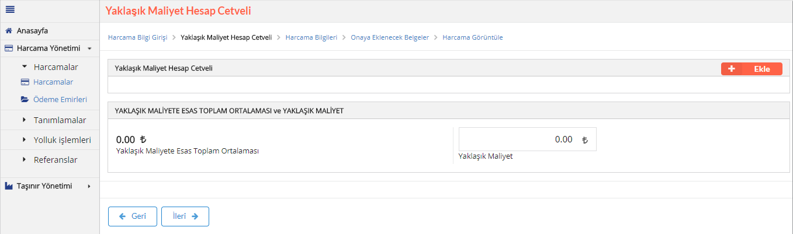
Yaklaşık Maliyet Hesap Cetveli Ekranı
Ürün bazında birden fazla marka, model, ürün numarası ve birim tutarı tespit edilmesi durumunda, kullanıcı araştırmaları sonucunda elde etmiş olduğu bilgileri yaklaşık maliyet hesap cetveline girecektir. Ürüne ilişkin bilgileri girebilmek için ekranın sağ üst köşesindeki butonuna tıklanır.
Strateji Geliştirme Dairesi Başkanlığı
E-posta :strateji@asbu.edu.tr
Web : www.asbu.edu.tr
Tlf : 0 312 5964504

Slide 23
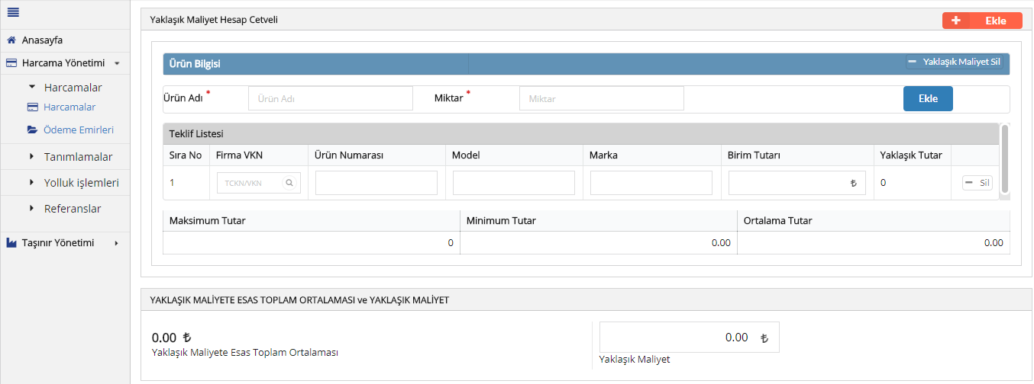
Eğer birden fazla ürün için fiyat araştırması yapılmış ise aynı şekilde
Yaklaşık Maliyet Hesap Cetveli Ekranı
Eğer birden fazla ürün için fiyat araştırması yapılmış ise aynı şekilde
butonuna tıklanarak yeni bir “Yaklaşık Maliyet Hesap Cetveli” eklenebilir.
Strateji Geliştirme Dairesi Başkanlığı
E-posta :strateji@asbu.edu.tr
Web : www.asbu.edu.tr
Tlf : 0 312 5964504

Slide 24


Yaklaşık maliyet ekranında yer alan; Ürün Adı, Firma VKN, Ürün Numarası, Model, Marka, Miktar ve Birim Tutarı alanlarına gerekli bilgiler girilir. Her bir firma için yapılan fiyat araştırması ayrı ayrı girebilmek için butonuna tıklanır.
Ürün araştırma bilgileri girildiğinde ürün bazında Maksimum Tutar, Minimum Tutar ve Ortalama Tutar alanları sistem tarafından otomatik olarak gelir. Ayrıca ürünlere ilişkin bilgilere göre Yaklaşık Maliyet Hesap Cetveli “Yaklaşık Maliyete Esas Toplam Ortalaması1” ve “Yaklaşık Maliyet2” bilgileri otomatik olarak sistem tarafından hesaplanır.
Yaklaşık Maliyet belirlendikten sonra ve butonlarına tıklanarak harcama bilgileri ekranına geçilir.
Strateji Geliştirme Dairesi Başkanlığı
E-posta :strateji@asbu.edu.tr
Web : www.asbu.edu.tr
Tlf : 0 312 5964504

Slide 25
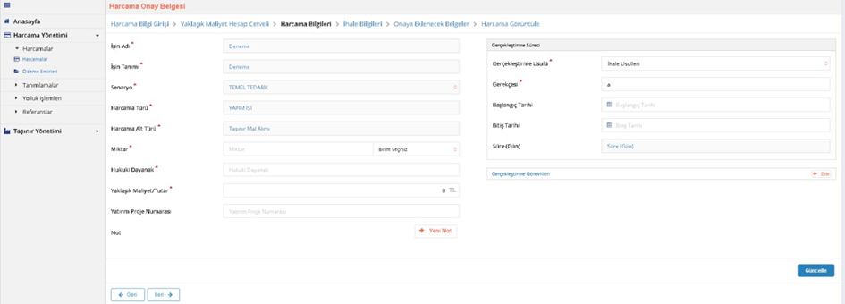
Harcama Bilgileri Ekranı
Strateji Geliştirme Dairesi Başkanlığı
E-posta :strateji@asbu.edu.tr
Web : www.asbu.edu.tr
Tlf : 0 312 5964504

Slide 26
Harcama Bilgileri ekranındaki, işin Adı, işin Tanımı, Harcama Türü ve Harcama Alt Türü alanları Harcama Bilgi Girişi ekranında girildiği için otomatik olarak sistem tarafından getirilir.
Diğer alanlar;
➢Senaryo; „TEMEL HARCAMA‟ olarak sistem tarafından otomatik olarak getirilir.
➢işin Miktarı; gerçekleştirilecek harcamanın miktarı girilir.
➢Hukuki Dayanak; gerçekleştirilecek harcamanın dayanağını teşkil eden mevzuat bilgisi girilir.
➢Yaklaşık Maliyet; gerçekleştirilecek harcamanın yaklaşık tutarı girilir. Eğer yaklaşık maliyet hesap cetveli doldurulmuşsa bu alan otomatik olarak gelir.
➢Yatırım Proje Numarası; Yatırım harcamaları için Kalkınma Bakanlığı tarafından verilen Yatırım Proje Numarası girilir.
1 Girilen tutarların aritmetik ortalamasıdır.
2 Girilen fiyat araştırmaları sonucunda sistem tarafından otomatik olarak hesaplanır ve kullanıcı tarafından değiştirilebilir.
Strateji Geliştirme Dairesi Başkanlığı
E-posta :strateji@asbu.edu.tr
Web : www.asbu.edu.tr
Tlf : 0 312 5964504

Slide 27
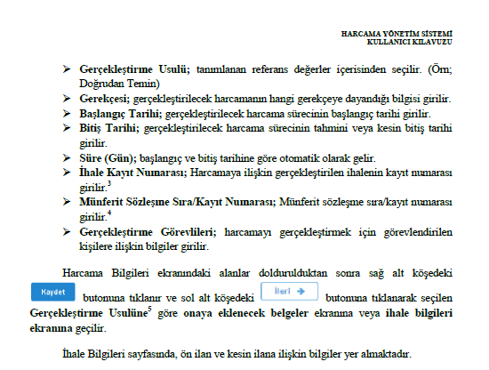
Strateji Geliştirme Dairesi Başkanlığı
E-posta :strateji@asbu.edu.tr
Web : www.asbu.edu.tr
Tlf : 0 312 5964504

Slide 28
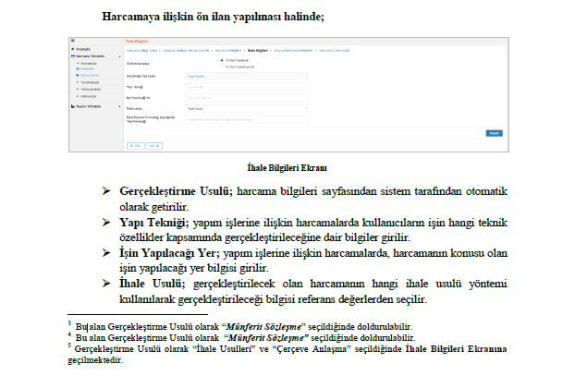
Strateji Geliştirme Dairesi Başkanlığı
E-posta :strateji@asbu.edu.tr
Web : www.asbu.edu.tr
Tlf : 0 312 5964504

Slide 29
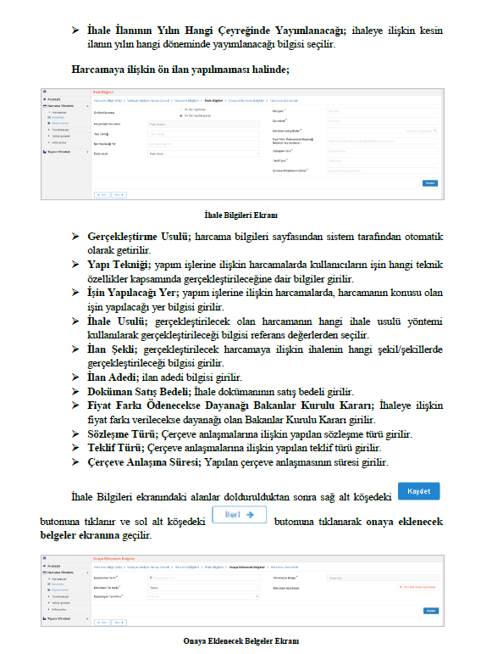
Strateji Geliştirme Dairesi Başkanlığı
E-posta :strateji@asbu.edu.tr
Web : www.asbu.edu.tr
Tlf : 0 312 5964504

Slide 30
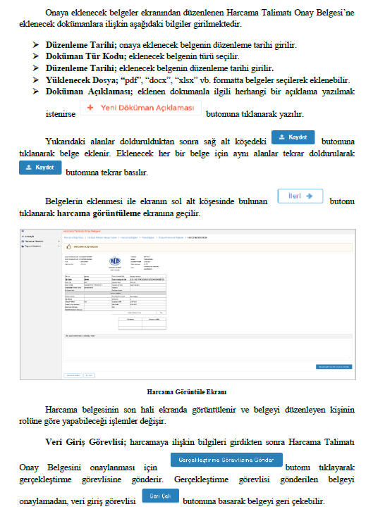
Strateji Geliştirme Dairesi Başkanlığı
E-posta :strateji@asbu.edu.tr
Web : www.asbu.edu.tr
Tlf : 0 312 5964504

Slide 31
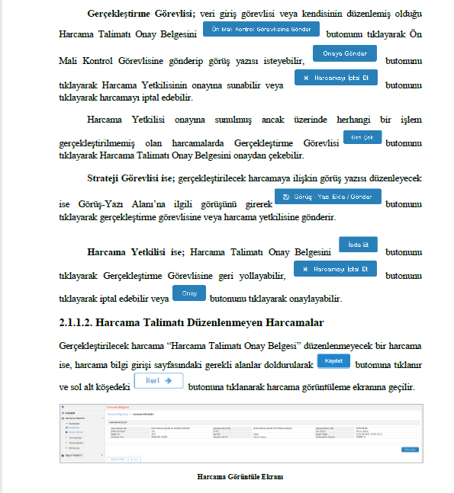
Strateji Geliştirme Dairesi Başkanlığı
E-posta :strateji@asbu.edu.tr
Web : www.asbu.edu.tr
Tlf : 0 312 5964504

Slide 32
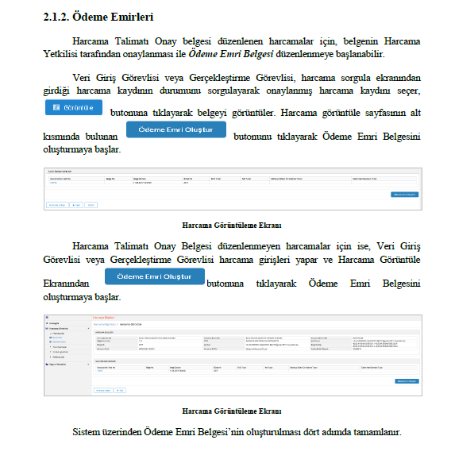
Strateji Geliştirme Dairesi Başkanlığı
E-posta :strateji@asbu.edu.tr
Web : www.asbu.edu.tr
Tlf : 0 312 5964504

Slide 33
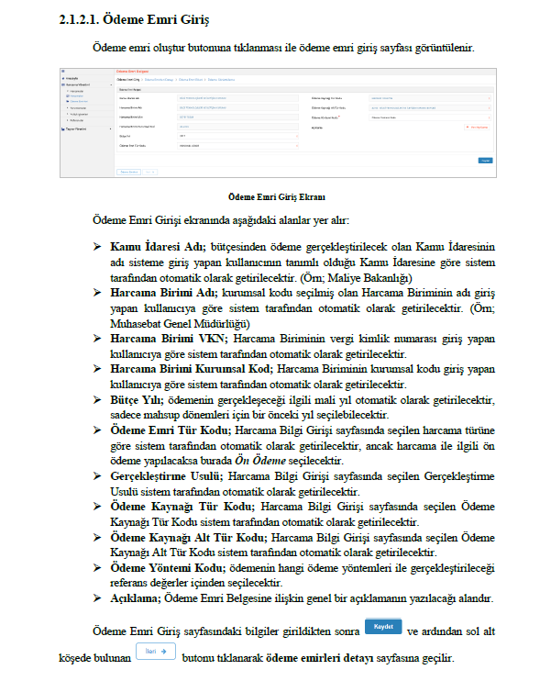
Strateji Geliştirme Dairesi Başkanlığı
E-posta :strateji@asbu.edu.tr
Web : www.asbu.edu.tr
Tlf : 0 312 5964504

Slide 34
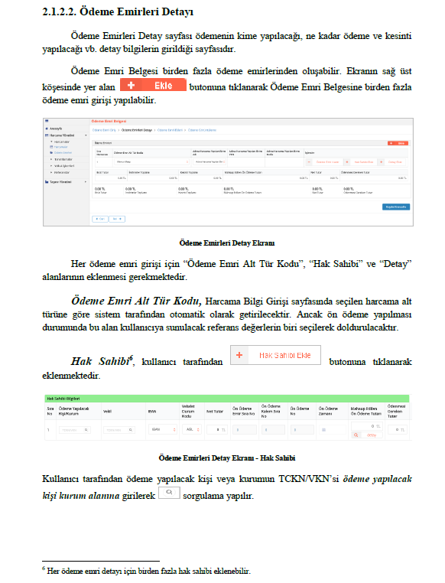
Strateji Geliştirme Dairesi Başkanlığı
E-posta :strateji@asbu.edu.tr
Web : www.asbu.edu.tr
Tlf : 0 312 5964504

Slide 35
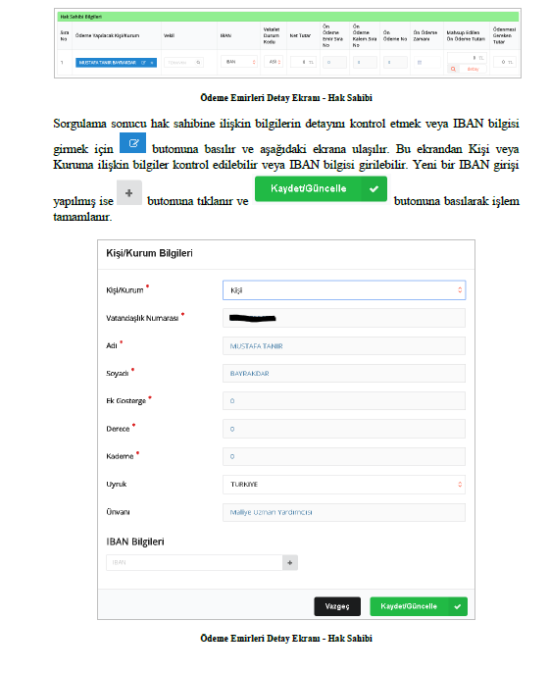
Strateji Geliştirme Dairesi Başkanlığı
E-posta :strateji@asbu.edu.tr
Web : www.asbu.edu.tr
Tlf : 0 312 5964504

Slide 36
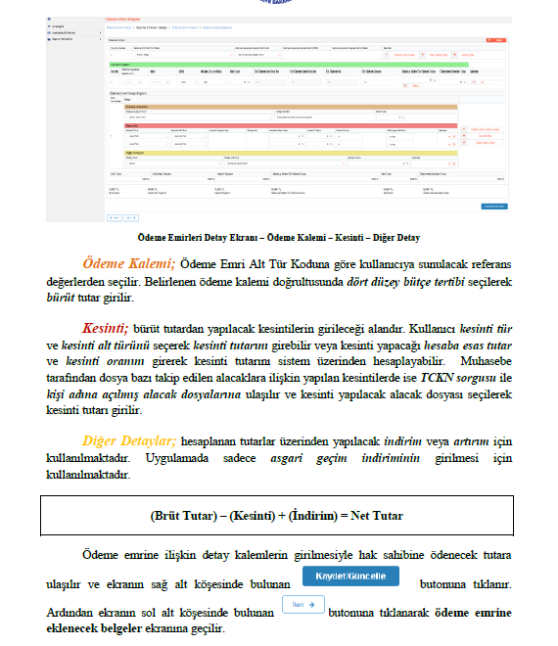
Strateji Geliştirme Dairesi Başkanlığı
E-posta :strateji@asbu.edu.tr
Web : www.asbu.edu.tr
Tlf : 0 312 5964504

Slide 37
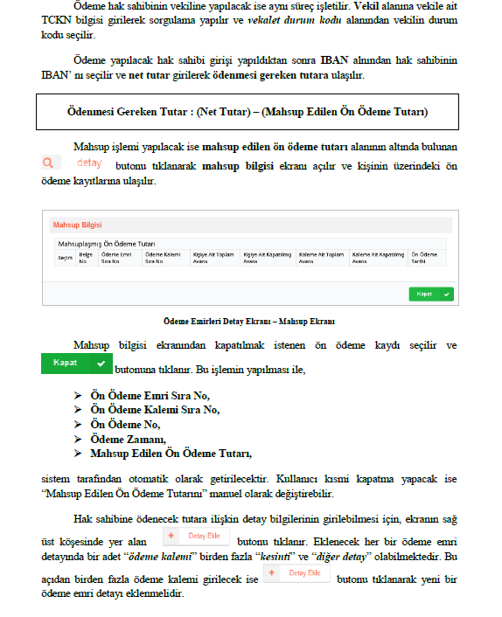
Strateji Geliştirme Dairesi Başkanlığı
E-posta :strateji@asbu.edu.tr
Web : www.asbu.edu.tr
Tlf : 0 312 5964504

Slide 38
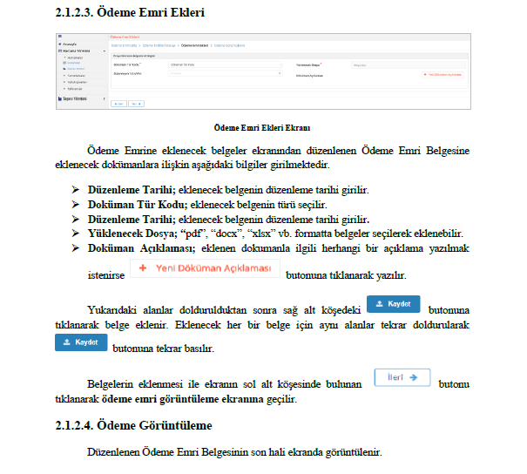
Strateji Geliştirme Dairesi Başkanlığı
E-posta :strateji@asbu.edu.tr
Web : www.asbu.edu.tr
Tlf : 0 312 5964504

Slide 39
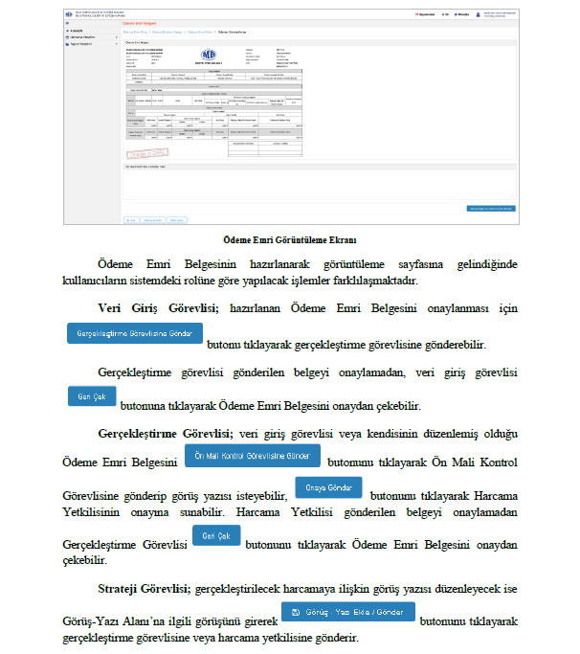
Strateji Geliştirme Dairesi Başkanlığı
E-posta :strateji@asbu.edu.tr
Web : www.asbu.edu.tr
Tlf : 0 312 5964504

Slide 40
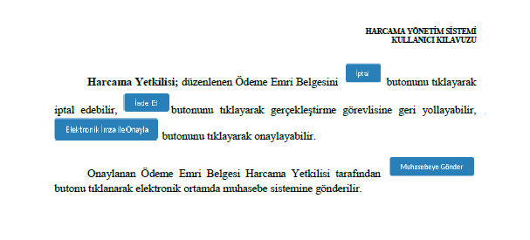
Strateji Geliştirme Dairesi Başkanlığı
E-posta :strateji@asbu.edu.tr
Web : www.asbu.edu.tr
Tlf : 0 312 5964504

Slide 41
İLGİNİZ İÇİN Teşekkürler.
Stratejİ GELİŞTİRME DAİRE BaŞKANLIĞI
Strateji Geliştirme Dairesi Başkanlığı
E-posta :strateji@asbu.edu.tr
Web : www.asbu.edu.tr
Tlf : 0 312 5964504

